Slide 1
CAPA | SERVLET / CONTROLADOR
APLICACIÓN | CLASE JAVA (TOMCAT)
TECNOLOGÍAS | - HTTP - JAVA
MISIÓN | - RECIBIR PETICIONES CLIENTE - CONTESTAR PETICIONES CLIENTE - (des) SERIALIZA A JSON
PALABRAS CLAVE | Servlet, gson, doGet, doPost, URL, request, response
CAPA | CLIENTE
APLICACIÓN | NAVEGADOR WEB
TECNOLOGÍAS | - HTML - CSS - JS
MISIÓN | - INTERFAZ DE USUARIO - COMUNICACIÓN CON SERVIDOR
PALABRAS CLAVE | document fetch JSON get post
CAPA | PERSISTENCIA/ REPOSITORIO/BD
APLICACIÓN | CLASE JAVA
TECNOLOGÍAS | - JAVA - MYSQL
MISIÓN | - INTERACCIÓN CON BASE DE DATOS (ALTA, BAJA, MODIFICAIÓN, CONSULTA) CRUD CLAB AMBC
PALABRAS CLAVE | Connection, ResultSet, Statement, Exception, Select, PreparedStatement, Pool
CAPA | SERVICIO / NEGOCIO
APLICACIÓN | CLASE JAVA
TECNOLOGÍAS | - JAVA
MISIÓN | - RECIBIR PETICIONES DEL CONTROLADOR - CONTESTAR PETICIONES CON BEANS COMO RESULTADO
PALABRAS CLAVE | bean

Slide 2
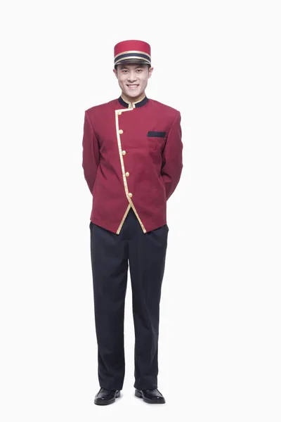
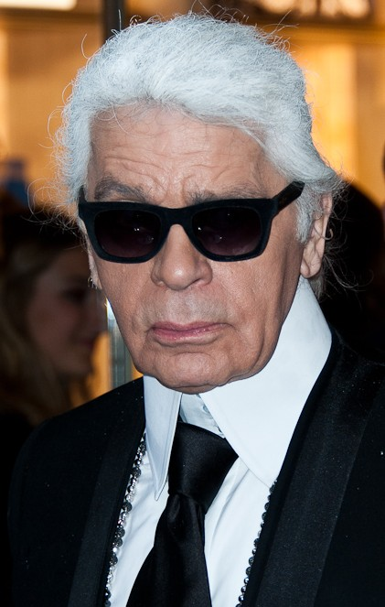
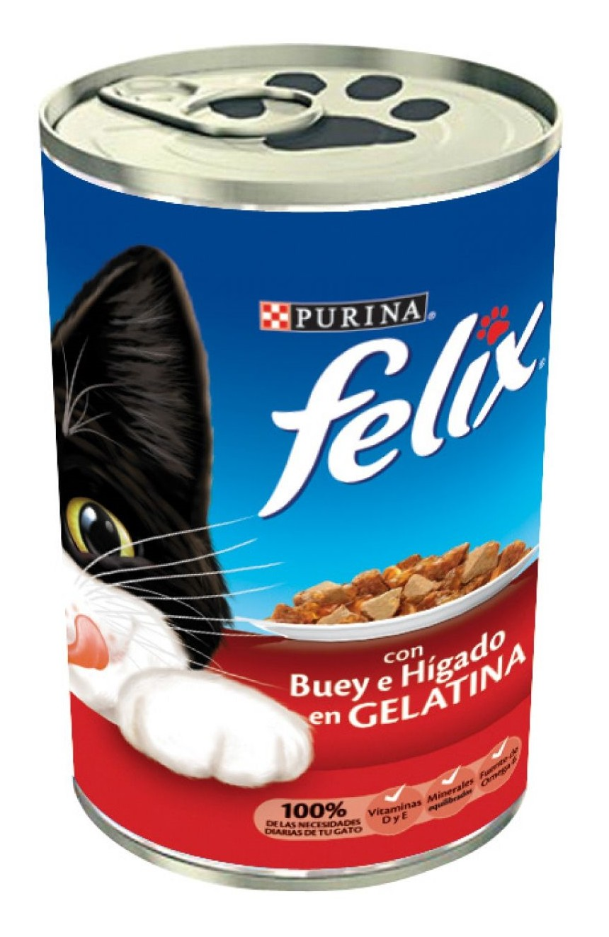
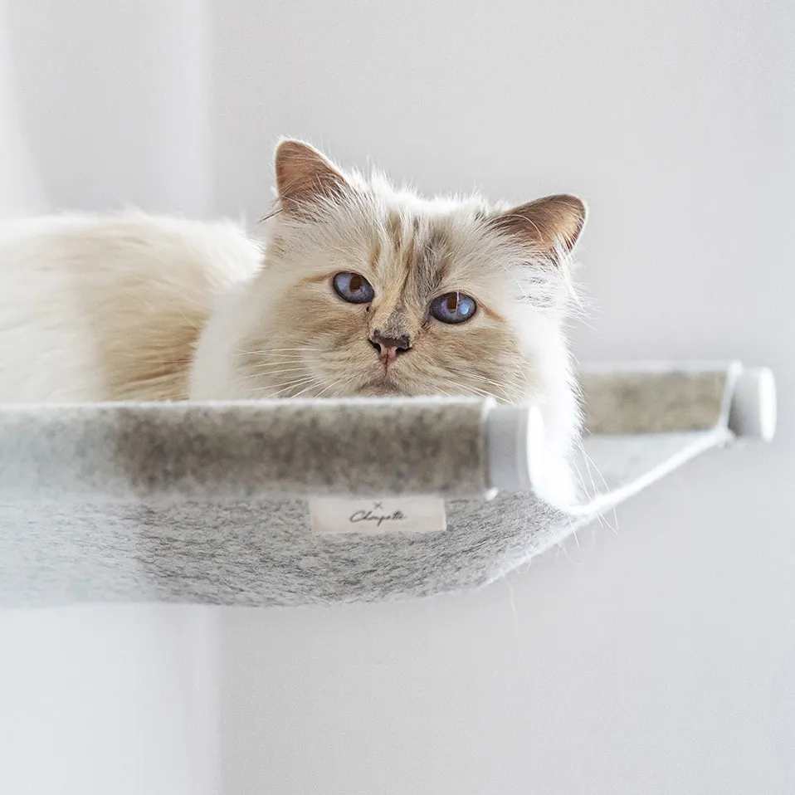
SERVIDOR
CLIENTE
SERVLET
CONTROLADOR
REPOSITORIO
PERSISTENCIA
BD
SERVICIO
NEGOCIO

